Slide 1
Use Css

Slide 2
Sử dụng css
import './App.css';
export default function App() {
return (
<div style={{ padding: 20 }}>
<h1 style={{ color: 'red' }}>Hello world</h1>
<h2 className='heading'>Hi everyone</h2>
</div>
);
}
.heading {
color: green;
}

Slide 3
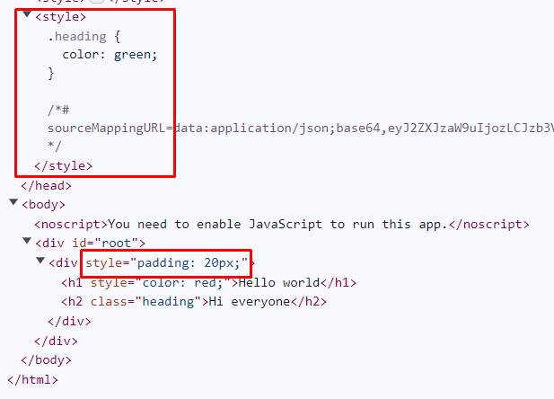
Sử dụng css
Sau khi run ở chế độ develop
CSS truyền dạng props
-> CSS inline
CSS import
-> CSS internal

Slide 4
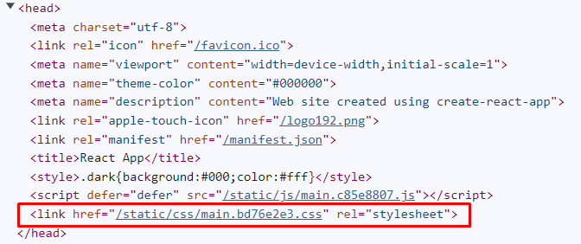
Sử dụng css
Sau khi build xong
CSS truyền dạng props
-> CSS inline
CSS import
-> CSS external
-> Nếu import nhiều file thì sau khi build, sẽ được gộp thành 1 file duy nhất

Slide 5
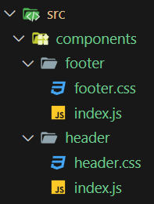
Ví dụ
Có một vấn đề đó là khi ra code CSS sử dụng cho nhiều component
-> CSS sẽ phát sinh ra nhiều, việc tìm kiếm và chỉnh sửa cũng sẽ mất thời gian
-> Hoặc khi mình sửa/xóa code trong component hoặc xóa component thì việc tìm CSS không sử dụng nữa để xóa cũng sẽ mất thời gian và khó khăn
-> Với một file component thì nên đi kèm 1 CSS tương ứng thì sẽ dễ maintain cho sau này

Slide 6
Ví dụ
import './header.css';
export default function Header() {
return <h1 className='header'>Header</h1>;
}
.header {
color: red;
}

Slide 7
Ví dụ
import './footer.css'; export default function Footer() {
return (
<footer>
<h3 className='header'>Header footer</h3>
<p className='footer'>Footer</p>
</footer>
);
}
.header {
color: green;
} .footer {
color: blue;
}

Slide 8
Ví dụ
import Footer from './components/footer';
import Header from './components/header';
export default function App() {
return (
<div style={{ padding: 20 }}>
<Header />
<Footer />
</div>
);
}

Slide 9
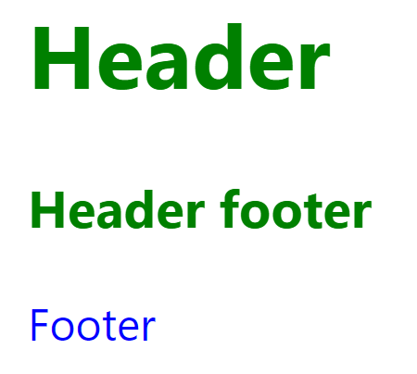
Ví dụ
CSS ở footer overide CSS ở header

Slide 10
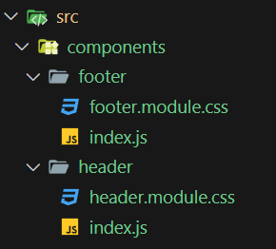
Css module
Cách giải quyết
Đổi tên css cũ thành *.module.css
Đổi cách import css ở trong file js
import styles from './footer.module.css';
import styles from './header.module.css';

Slide 11
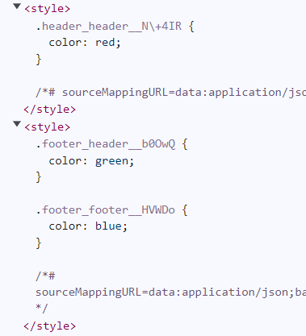
Css module
Sau khi chuyển CSS thành dạng module thì các class nó đã được thay đổi thành format
[filename]_[classname]__[hash]

Slide 12
Css module
import styles from './header.module.css';
export default function Header() {
return <h1 className={styles.header}>Header</h1>;
}
import styles from './footer.module.css';
export default function Footer() {
return (
<footer>
<h3 className={styles.header}>Header footer</h3>
<p className={styles.footer}>Footer</p>
</footer>
);
}

Slide 13
Css module
Khi in ra nội dung của styles ở 2 file component thì ta thấy object và giá trị của nó sẽ mapping với tên class mới

Slide 14
Css module
Tuy nhiên với trường hợp sử dụng css module như này thì chúng ta không thể common được
=> Kết hợp cả CSS và CSS module
=> Những common thì để ở trong CSS, còn dùng riêng cho từng component thì sử dụng CSS module

Slide 15
Css module
.common {
font-size: 14px;
}
import './common.css';
export default function CommonStyles({ children }) {
return children;
}

Slide 16
Css module
import Header from './components/header';
import Footer from './components/footer';
import CommonStyles from './components/common';
export default function App() {
return (
<CommonStyles>
<div style={{ padding: 20 }}>
<Header />
<Footer />
</div>
</CommonStyles>
);
}

Slide 17
Css module
import styles from './footer.module.css';
export default function Footer() {
console.log(styles);
return (
<footer>
<h3 className={styles.header + ' common'}>Header footer</h3>
<p className={styles.footer}>Footer</p>
</footer>
);
}

